Slide 1
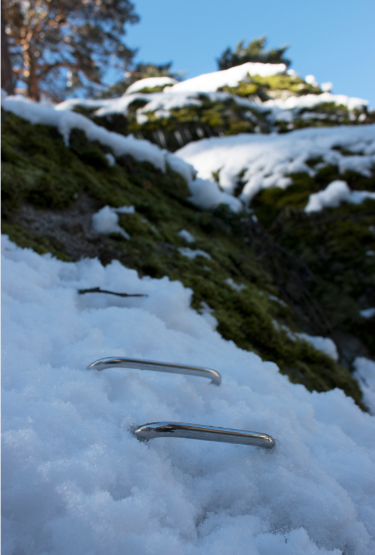

Informe Anual
Acerinox
2015

Slide 2
Informe Anual
Í n d i c e
1- Acerinox en Cifras …………………………………………………………………………..……….….……. 3
2- El Grupo Acerinox en el mundo …………………………………………………………..…….….……… 6
3- Consejo de Administración……………………………………………………………….………...………… 7
4- Comité de Dirección y Principales Ejecutivos de las empresas del Grupo ………..…… 13
5- Número de Empleados ………………………………….………………………………………….…..…….. 15
6- Producción Mundial …………………………………………………………………………………..……… 16
7- Resultados y Balance ………………………………………………………………………………..………… 17
8- I+D+i………………………………………………………..…………………………………………………………. 21
9- Acerinox en Bolsa durante 2015 ……………………………………………………………….……..... 22
10- Retribución a los Accionistas ……………………………………………………………….…….…….. 23
11 - Periodo Medio de Pago a Proveedores …………………………………………………….…….... 23

Slide 3
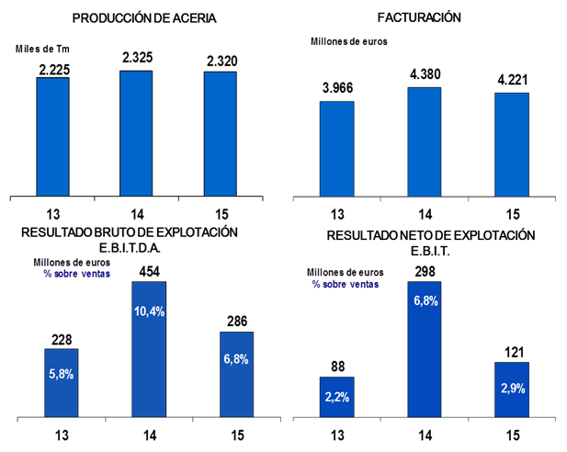
Informe Anual
Acerinox en cifras

Slide 4
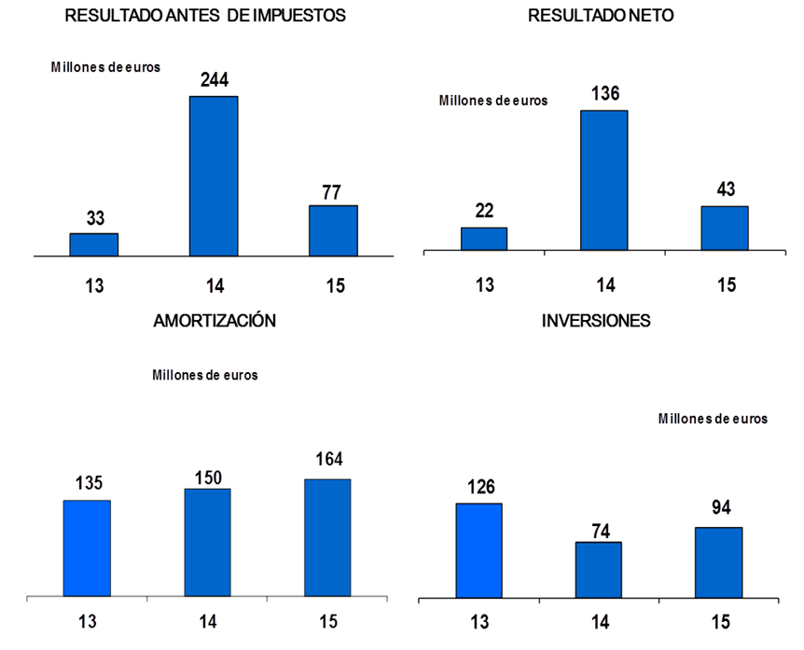
Informe Anual

Slide 5
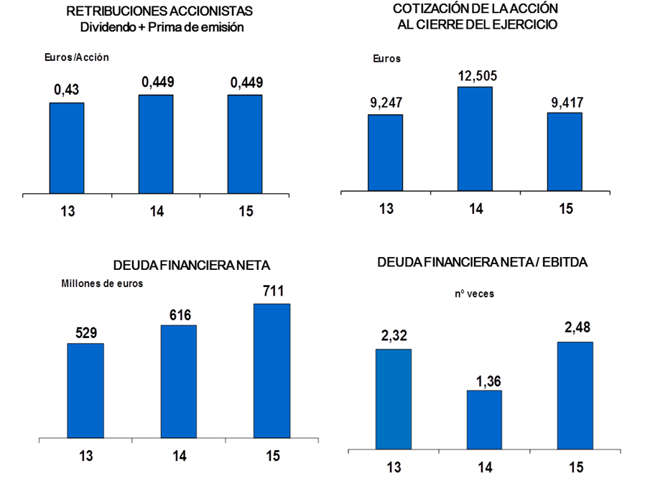
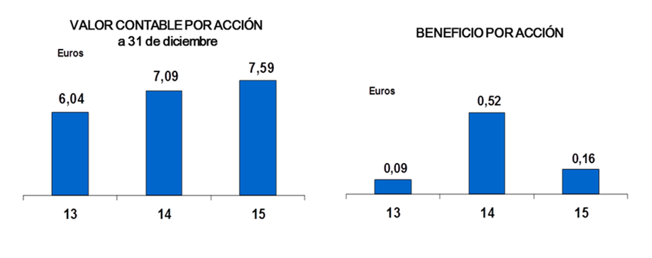
Informe Anual

Slide 6
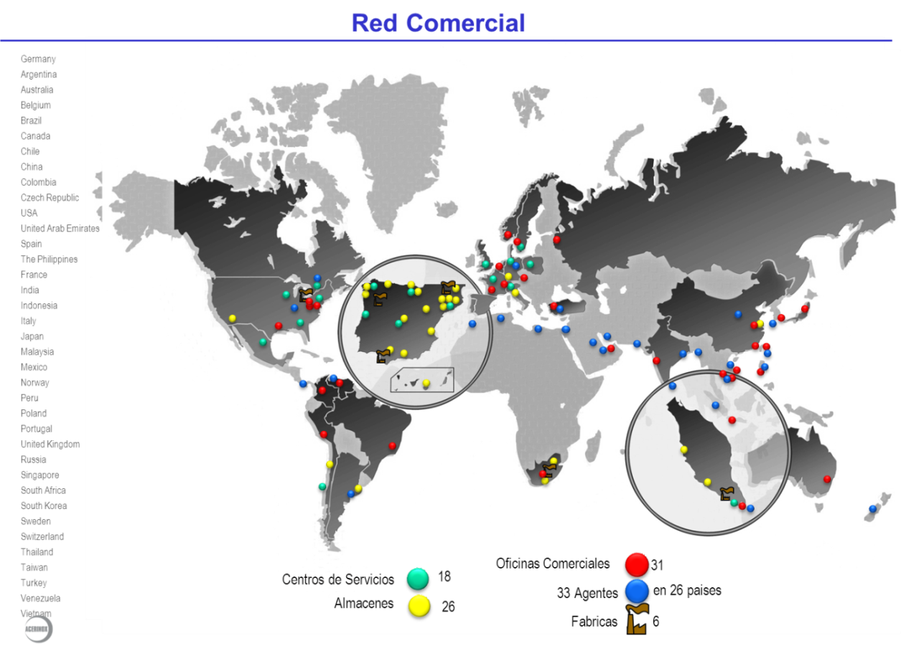
Informe Anual
El Grupo Acerinox en el mundo
Presencia en 37 países
Ventas en más de 80
6 plantas en 4 continentes
39 sociedades
18 centros de servicios
26 almacenes
31 oficinas comerciales

Slide 7
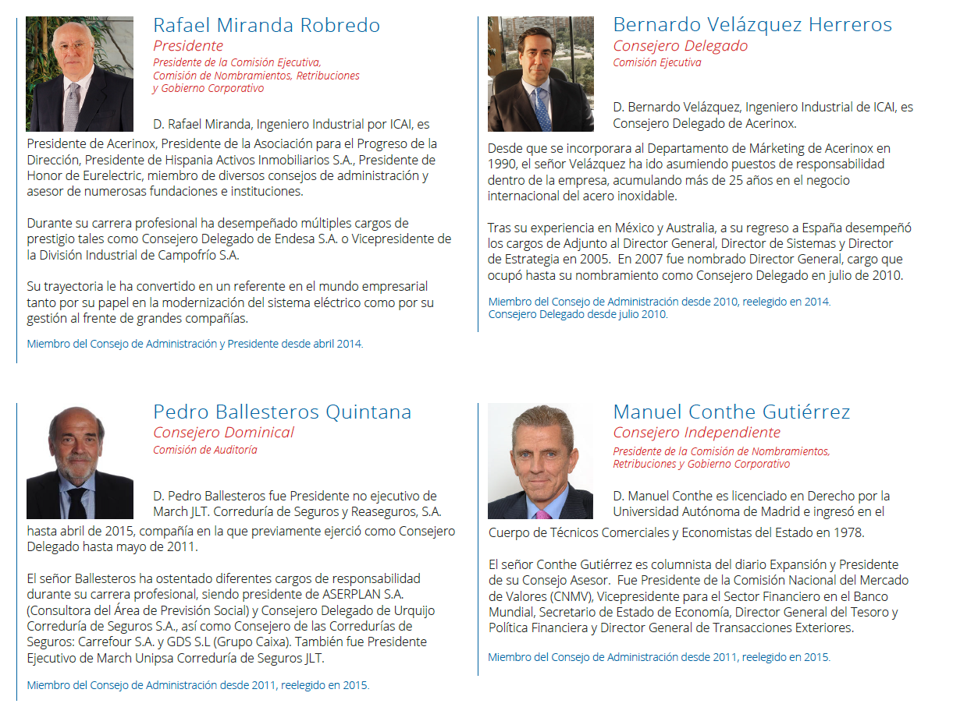
Informe Anual
Consejo de Administración

Slide 8
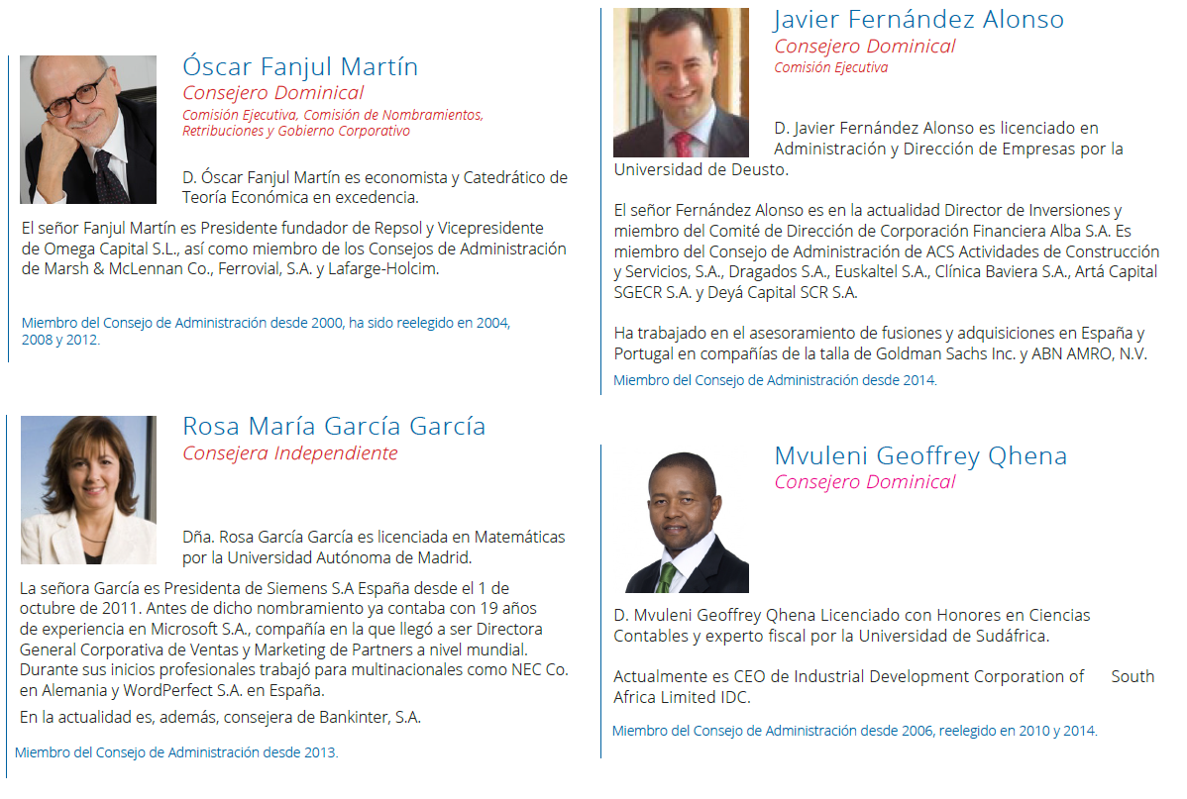
Informe Anual

Slide 9
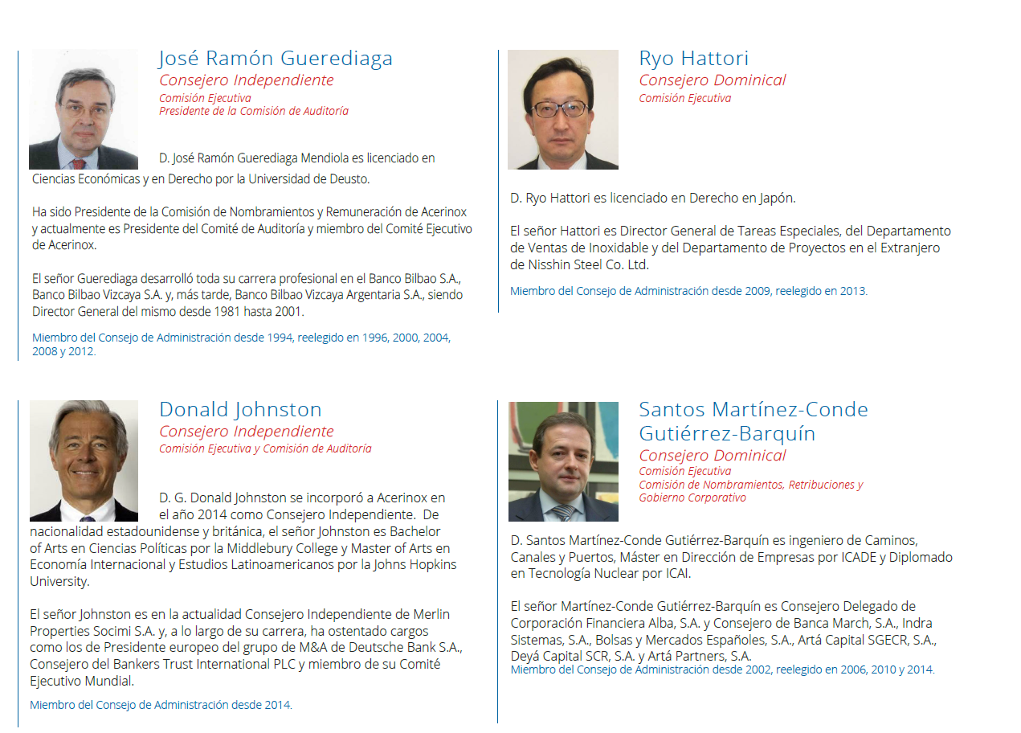
Informe Anual

Slide 10
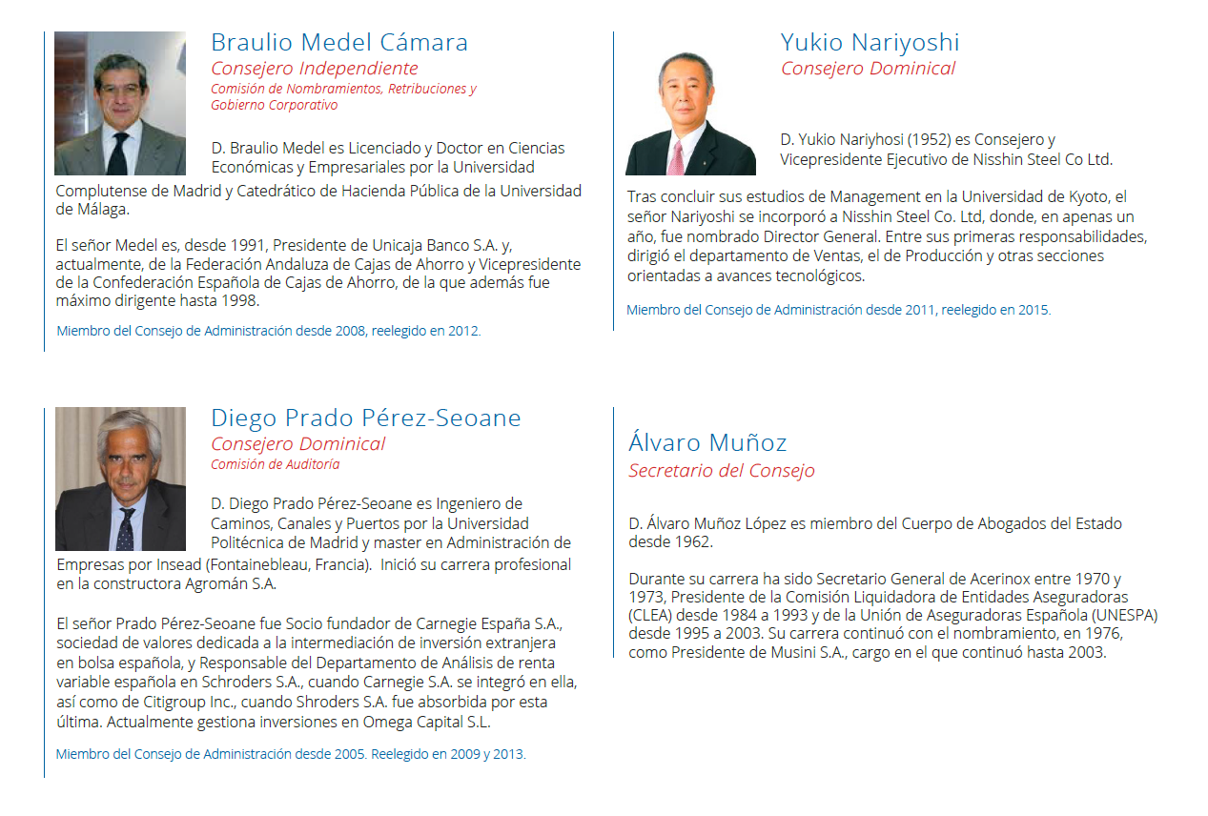
Informe Anual

Slide 11
Informe Anual
Comisión Ejecutiva
RAFAEL MIRANDA ROBREDO (Presidente)
BERNARDO VELÁZQUEZ HERREROS
ÓSCAR FANJUL MARTÍN
JAVIER FERNANDEZ ALONSO
JOSÉ RAMÓN GUEREDIAGA MENDIOLA
RYO HATTORI
GEORGE DONALD JOHNSTON
SANTOS MARTÍNEZ-CONDE GUTIÉRREZ-BARQUÍN
Secretario:
ÁLVARO MUÑOZ LÓPEZ
Comisión de Nombramientos, Retribuciones y Gobierno Corporativo
MANUEL CONTHE GUTIÉRREZ (Presidente)
RAFAEL MIRANDA ROBREDO
OSCAR FANJUL MARTÍN
SANTOS MARTÍNEZ-CONDE GUTIÉRREZ-BARQUÍN
BRAULIO MEDEL CÁMARA
Secretario:
ÁLVARO MUÑOZ LÓPEZ
Comisión de Auditoría
JOSÉ RAMÓN GUEREDIAGA MENDIOLA (Presidente)
PEDRO BALLESTEROS QUINTANA
GEORGE DONALD JOHNSTON
DIEGO PRADO PÉREZ-SEOANE
Secretario:
ÁLVARO MUÑOZ LÓPEZ

Slide 12
Informe Anual
Comité de Dirección y Principales Ejecutivos
de las Empresas del Grupo
Comité de Dirección
- BERNARDO VELÁZQUEZ HERREROS
Consejero Delegado
ANTONIO FERNÁNDEZ-PACHECO MARTÍNEZ
Director General
DANIEL AZPITARTE ZEMP
Director Comercial
MIGUEL FERRANDIS TORRES
Director Financiero
LUIS GIMENO VALLEDOR
Secretario General
Primeros Ejecutivos de las Empresas industriales
Acerinox Europa:
ANTONIO MORENO ZORRILLA
North American Stainless:
CRISTÓBAL FUENTES TOVAR
Columbus Stainless:
LUCIEN MATTHEWS
Bahru Stainless:
OSWALD WOLFE GOMEZ
Roldán:
JORGE RODRÍGUEZ ROVIRA
Inoxfil:
ÁNGEL BRUÑÉN CEA

Slide 13
Informe Anual
Primeros Ejecutivos de las Empresas Comerciales
ESPAÑA
EUROPA
Inoxcenter:
LUIS GUTIERREZ MÁS
Inoxidables de Euskadi:
JOSÉ CRUZ DE VICIOLA GARCÍA
C.S. de Pinto
Florencio Zurdo Gómez
C.S. de Gavá
Juan Esteve Vestit
C.S. de Betanzos
Álvaro SuÁrez Llanos
Acerinox Deutschland (Alemania):
JOACHIM MAAS
Acerinox Benelux (Bélgica):
LUIS PABLO GONZÁLEZ ROBLES
Acerinox France (Francia):
PHILIPPE AUDEON
Acerinox Italia (Italia):
GIOVANNI DE CARLI
Acerol Comércio e Industria de Aços Inoxidáveis (Portugal)
FERNANDO MONTEIRO
Acerinox Polska (Polonia):
PILAR SENISE GARCIA
Acerinox Scandinavia (Suecia):
JAN GJERLAUG
Acerinox Schweiz (Suiza):
IVANA HORAKOVA
Acerinox UK (Reino Unido):
PABLO CANTLE CORNEJO
Acerinox Russia (Rusia):
ROMAN BUTYRIN
Acerinox Metal Sanayi (Turquía):
JAAN ROXAN ARROYO
AMÉRICA
Acerinox Argentina (Argentina):
JOSE CARLOS RODRÍGUEZ ARANDA
Acerinox Brasil (Brasil):
JUAN ANTONIO RODRIGUEZ
Acerinox Chile (Chile):
IGNACIO MARTÍNEZ ALLUE
Acerinox Colombia (Colombia):
GONZALO DEL CAMPO BARCÓN
Corporación Acerinox Perú (Perú):
GONZALO DEL CAMPO BARCÓN
Acerinox, SA. Venezuela (Venezuela):
GONZALO DEL CAMPO BARCÓN
North American Stainless México (México):
BÁRBARA THIRIO
North American Stainless Canada (Canadá):
ROGER MANSFIELD
ASIA
Acerinox South East Asia (Singapur):
IRENE TEO LIN LING
Acerinox India (India):
PRATIK KACHCHHI
Acerinox SC. Malaysia (Malasia):
BARRY FOO
Acerinox SA. Shanghai (China) :
MARY XU
Acerinox Indonesia SA. (Indonesia):
EFRAT AGUN
Acerinox SEA (Vietnam):
JAIME DEL DIEGO SANZ
Acerinox SEA (Tailandia):
Prawit Lertwimonrat
Acerinox SEA (Filipinas):
ENRIQUE DAVID B. SANTIAGO
Acerinox Pacific (Corea):
JUNGHO CHOI
Acerinox Pacific (Hong Kong):
MARY XU
Acerinox Pacific (Taiwán):
SAMUEL TAM
Acerinox Middle East (Emiratos Árabes Unidos):
FERNANDO GÓMEZ AIELLO
OCEANÍA
Acerinox Australasia (Australia):
CLAUDIO LEÓN DE LA BARRA

Slide 14
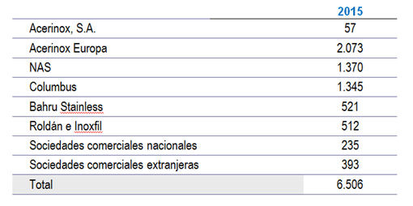
Informe Anual
Número de empleados
En Europa: 3.134 (48,2%)
En América: 1.406 (21,6%)
En África: 1.345 (20,7%)
En Asia: 621 en (9,5%)
El 55,8% de los trabajadores, fuera de España

Slide 15
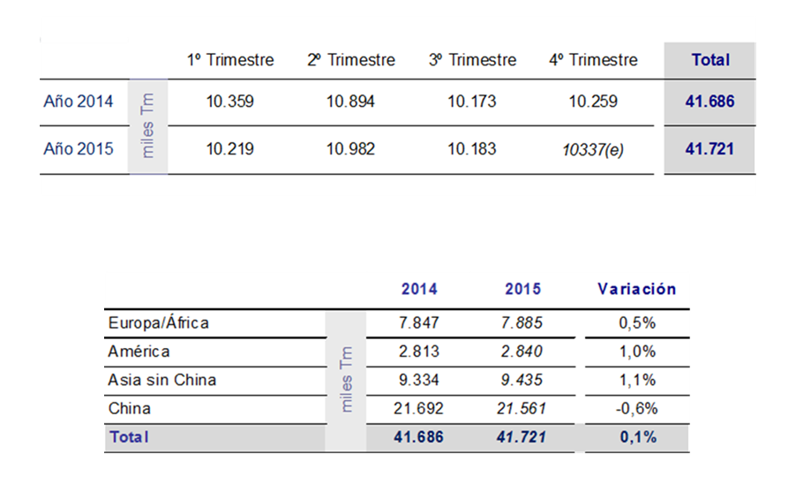
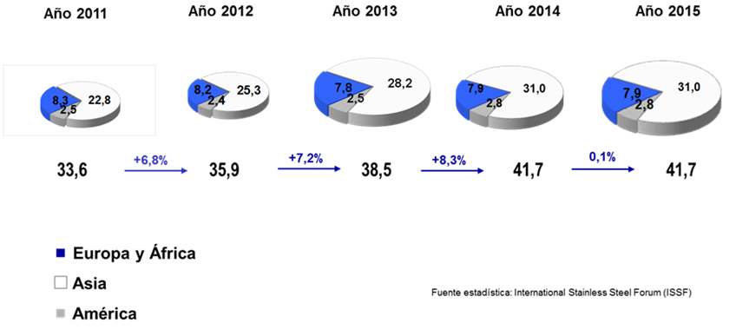
Informe Anual
Producción mundial
Total
Por continentes
Evolución

Slide 16
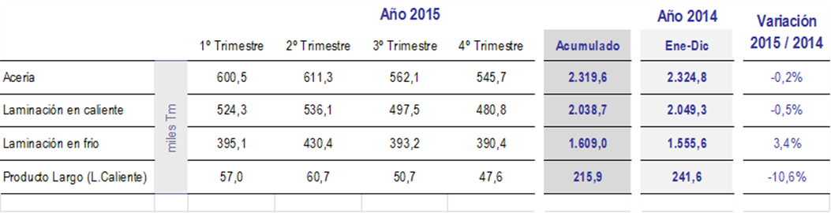
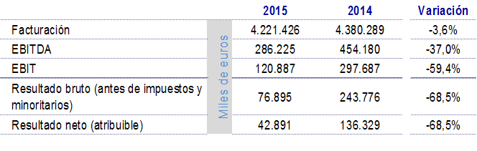
Informe Anual
Resultados y balance
Producciones
Resultados

Slide 17
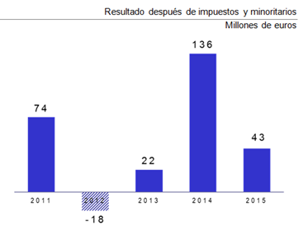
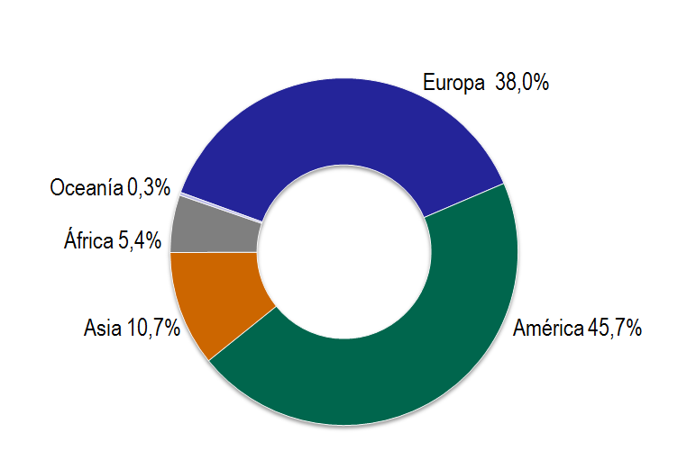
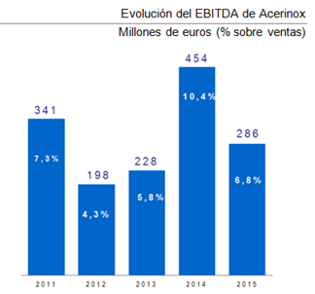
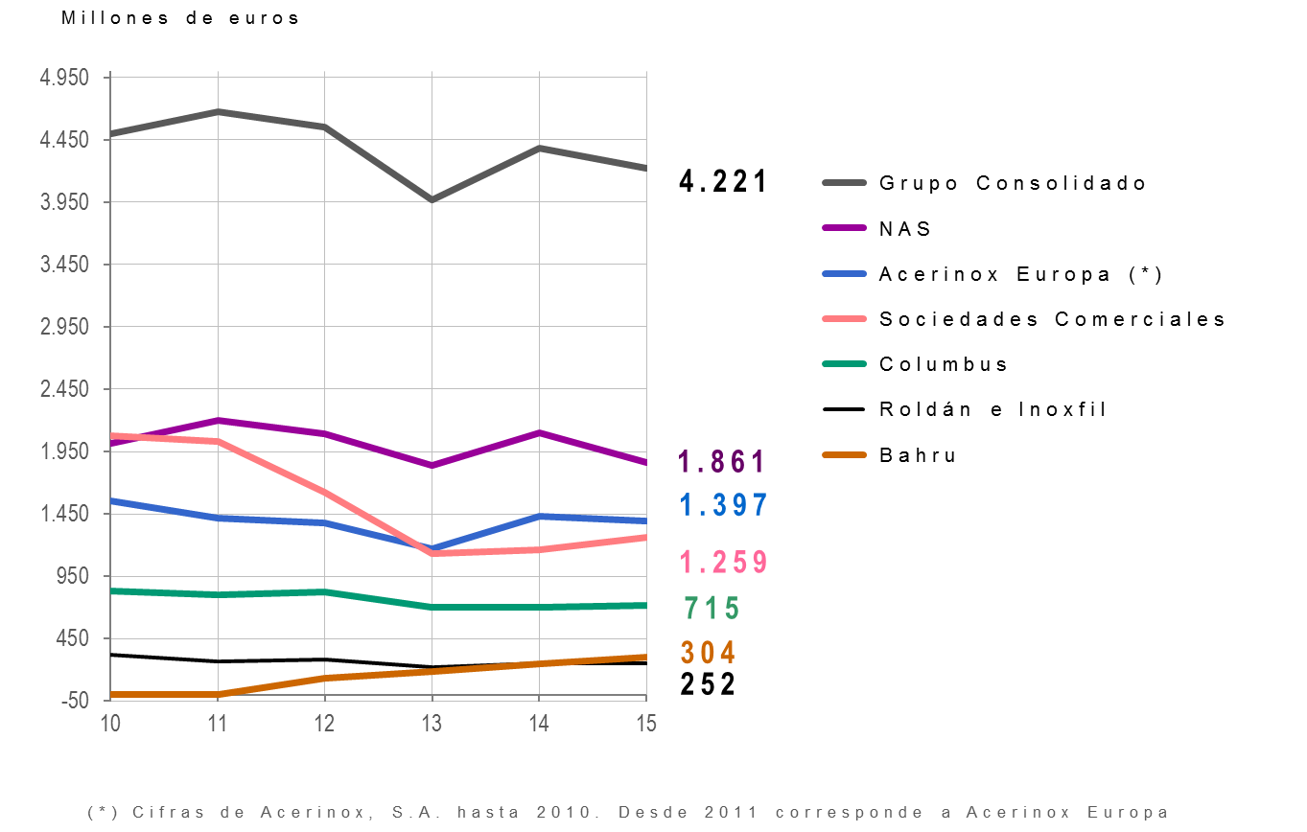
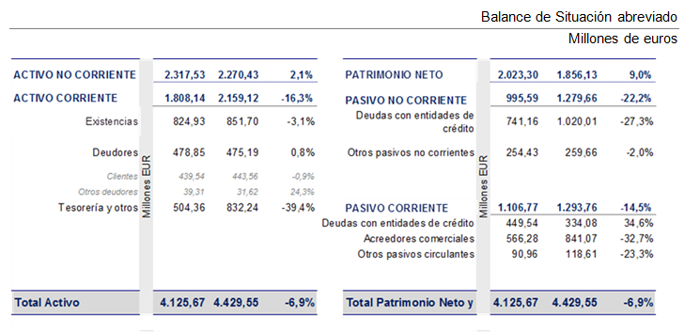
Informe Anual
Facturación por continentes
Resultados
Ebitda
Balance de
situación

Slide 18
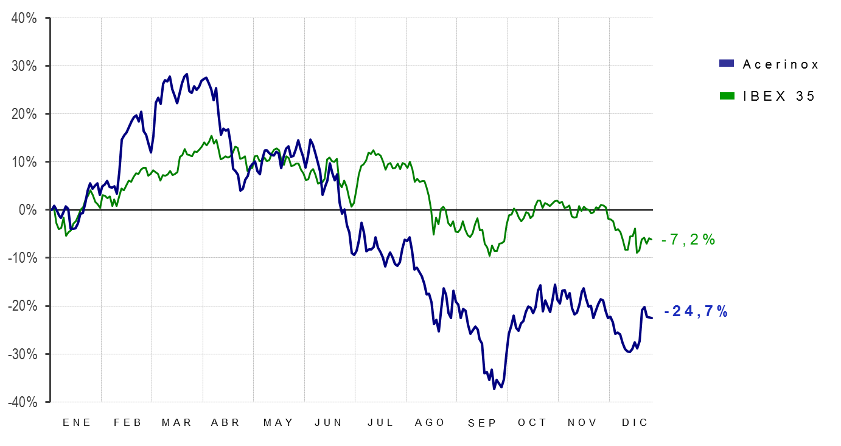
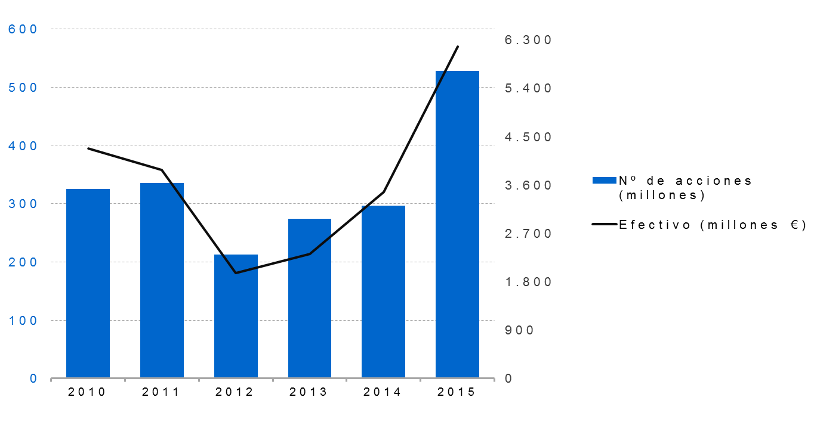
Informe Anual
Acerinox en bolsa durante 2015
Evolución del título
de Acerinox y del Ibex
Contratación de
acciones y efectivo

Slide 19
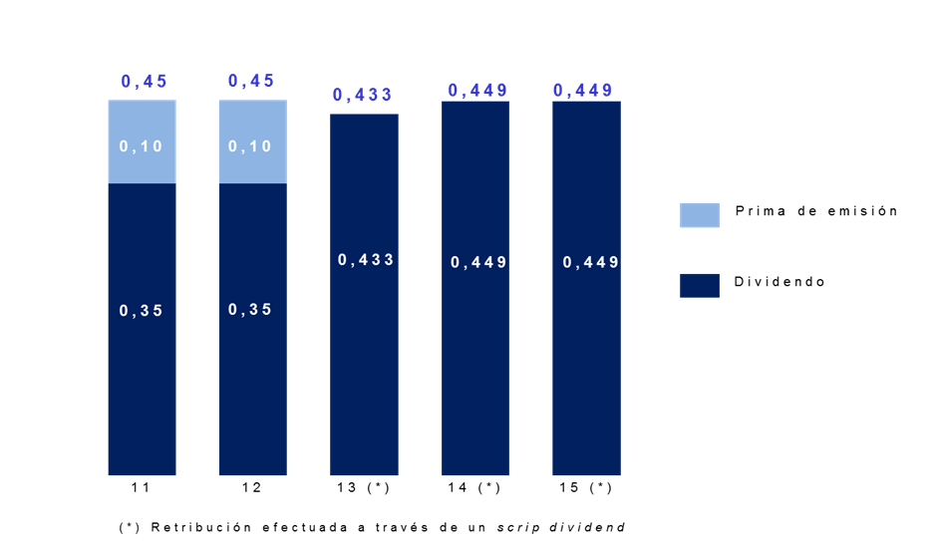
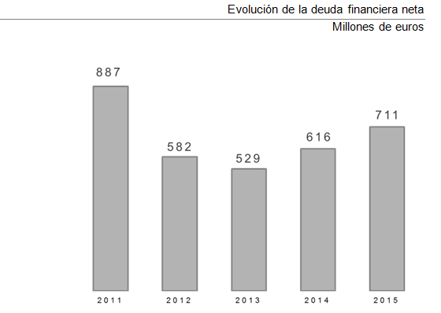
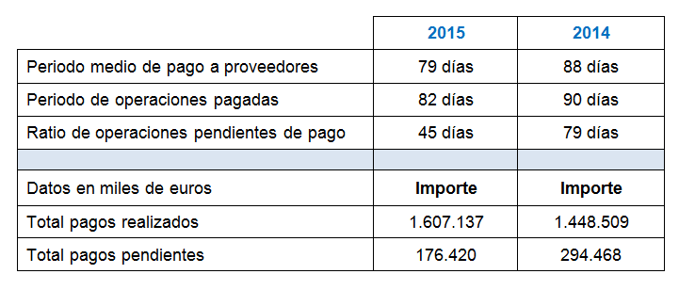
Informe Anual
Retribución a los accionistas
Deuda financiera
Periodo medio de pago a proveedores

